Slide 1
Thành viên của nhóm và nhiệm vụ :
Nguyễn Thị Uyên Nhi : Đóng góp nội dung, góp ý
Nguyễn Minh Huệ : Đóng góp nội dung, soạn thảo văn bản, tìm hình ảnh, thuyết trình
Nguyễn Linh Giang : Làm Canva, chỉnh sửa nội dung
Nguyễn Quang Nhật : Đóng góp ý kiến, nội dung, chỉnh sửa văn bản
Bùi Nguyễn Hà My : Làm Canva, chỉnh sửa nội dung

Slide 2
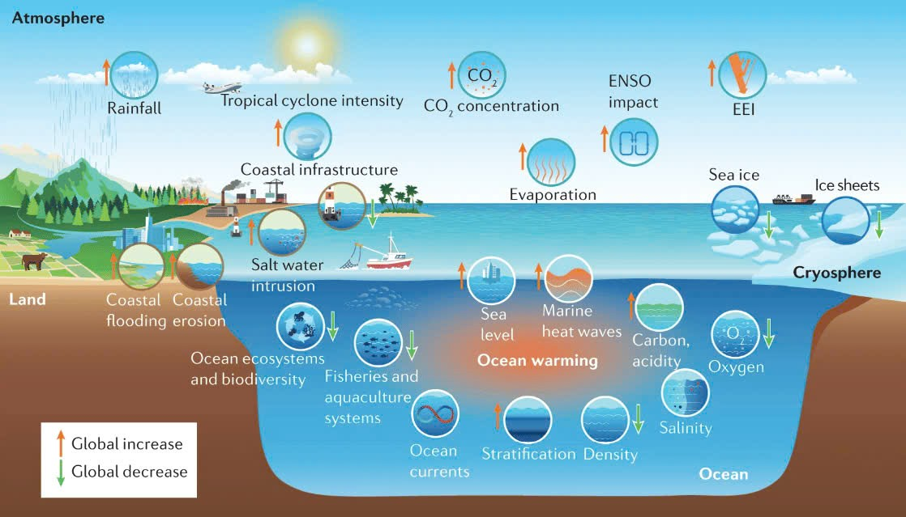

Slide 3
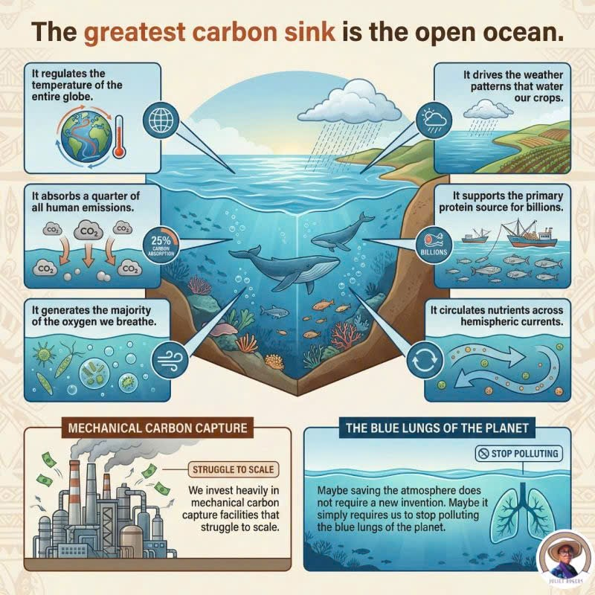

Slide 4
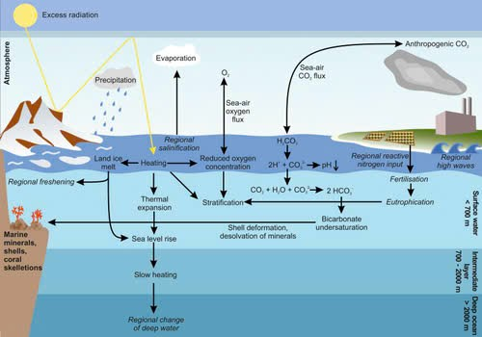

Slide 5
